Slide 1
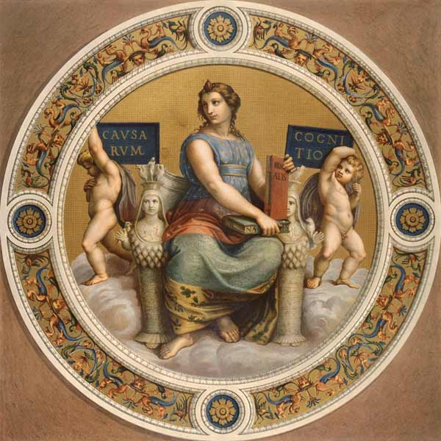



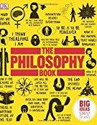





Ist Popularphilosophie möglich?
Christian Garve (1742-1798).
Philosoph und Philologe der Aufklärung

Slide 2


Gliederung
Ist Popularphilosophie möglich? Systematische Vorüberlegungen
Wie ist Popularphilosophie möglich? Zu Garves Konzept einer populären Philosophie
Ist Popularphilosophie notwendig, und wenn ja, wie viele?
_________________________________________________________________________________
Bereits ein kursorischer Blick auf einige Aspekte der Popularphilosophie kann jedoch zeigen, dass ihr Programm nicht seicht, sondern von der großen Ernsthaftigkeit der Frage geprägt ist, wie Aufklärung wirksam werden soll, wie Selbstdenken und Sittlichkeit durch anschauliche Bildung Eingang in die Köpfe und Herzen der Bürger finden kann.
(Christoph Binkelmann/Nele Schneidereit, Denken fürs Volk?, Einleitung, vi)
Immer dann, wenn in der Zukunft die Bedingungen und Grenzen einer populären, exoterischen Philosophie zur Diskussion stehen, wird auch der Name Garves genannt werden müssen.
(Norbert Waszek, Die Popularphilosophie, in: Grundriss der Geschichte der Philosophie)

Slide 3
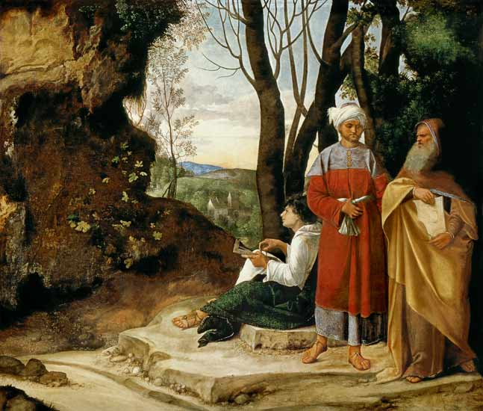
Ist Popularphilosophie möglich? – Systematische Vorüberlegungen zum Verhältnis von Popular- und Schulphilosophie
Alleinvertretungsanspruch
Hierarchische Über- bzw. Unterordnung
Komplementarität bzw. Arbeitsteilung
__________________________________________________________________________________
Wenn die Philosophie sprechen könnte, würde sie
unzweifelhaft selbst bekennen, daß sie populär zu sein begehre.
(Johann August Ernesti, De philosophia populari)
Wie schwer ist es nicht, ein Philosoph für die Menschen zu sein, und wie leicht, ein Philosoph für die Welt zu sein.
(Christian Hirschfeld, Vom guten Geschmack in der Philosophie)

Slide 4
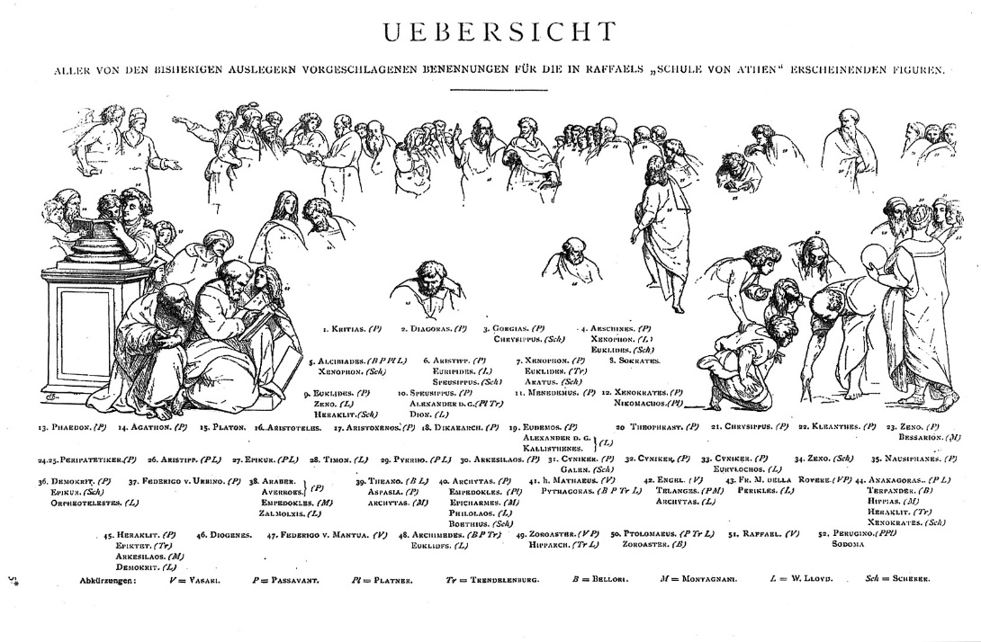
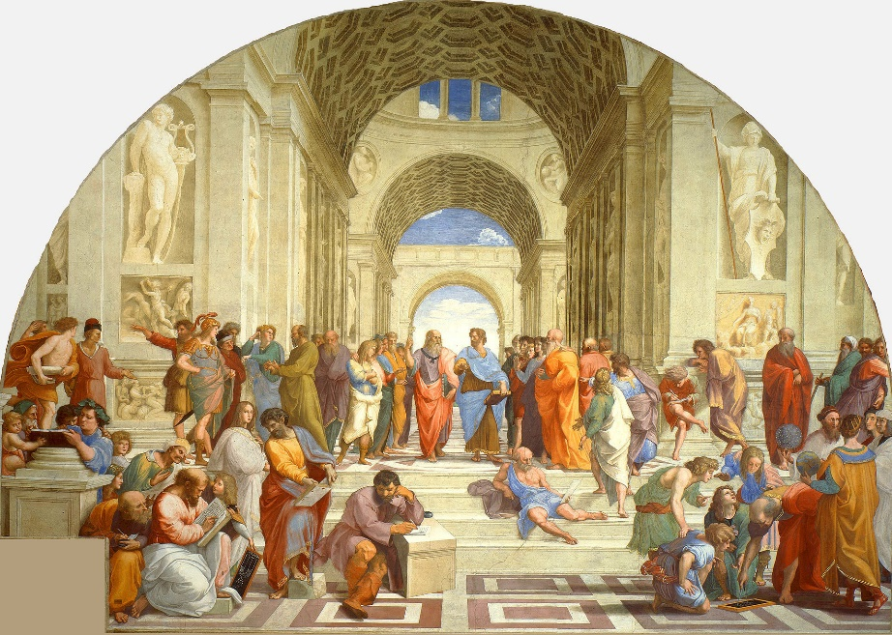
Kriterienkatalog zur Bestimmung des Grades von Popular-/Schulphilosophie
Gegenstandsbereich
Methode/n
Darstellungsform/en
Akteure
Publikum
Kontext

Slide 5

Wie ist Popularphilosophie möglich? zu Garves Konzept einer populären Philosophie
Lob der Wissenschaften (1790)
Einige Beobachtungen über die Kunst zu denken (1796)
Von der Popularität des Vortrages (1793)
______________________________________________________________________________
„Ich brauche nur die Namen Moses Mendelsohn und Garve zu nennen, um Beyspiele von Männern anzuführen, die uns gezeigt haben, daß sich sowohl speculative, als practische Sätze der Vernunftweisheit so vortragen lassen, daß sie wenigstens solchen Personen, die sich gewöhnt haben, ihre Aufmerksamkeit auf ernsthafte Gegenstände zu heften, verständlich und annehmlich werden. Sie haben uns gezeigt, daß man Gründlichkeit mit Deutlichkeit und Anmuth vereinigen könne – nicht mit der Anmuth der Poesie oder der Rednerkünste, und der so genannten Schönschreiberey, welche die Einbildung und das Gefühl auf Kosten der Vernunft bestechen; sondern mit der Anmuth, die Klarheit und Würde erzeugen. Auf diesem Wege hätten wir fortarbeiten sollen, um von dem, was allen Classen von Menschen wichtig ist, auch unter alle Classen von Menschen wenigstens so helle Begriffe zu verbreiten, als zu Befriedigung einer lobenswerthen Wißbegierde und zu Beruhigung ihrer Herzen nützlich seyn kann.“
Adolph Freiherr von Knigge, Über Eigennutz und Undank

Slide 6
Garve, Lob der Wissenschaften (1790)
Aber die tiefsinnigsten Philosophen unsers Jahrhunderts haben doch keine bessere Antwort für sie bereit, oder können wenigstens durch ihre Beweise keine stärkere Überzeugung bewirken, als die gutgesinnten und denkenden Menschen vor tausend Jahren auch hatten. (298)
Die bloße Wahrscheinlichkeit eines uralten und längst bekannten Grundsatzes der natürlichen Religion und Moral ist, wenn sie nach Abwägung aller Gründe und Gegengründe eingesehen wird, doch für den Menschen wichtiger – und trägt zur eigentlichen Aufklärung seines Verstandes, zur Veredlung seines Charakters, und zur Anwendung und Beglückung seines ganzen Lebens mehr bey, als die strenge Gewißheit aller geometrischen Sätze (299)
Die Philosophie hingegen erhält, wenn sie von rechter Art ist, den Menschen in der beständigen Gewohnheit, auf alle Verhältnisse der Dinge zugleich zu sehn, und besonders ihre moralischen zum Maßstabe der übrigen zu machen. (309)
___________________________________________
Die Natur scheint daher ein gemischtes Leben als das dem Menschen angemessenste zu bezeichnen; sie warnt ihn, sich keiner dieser Neigungen zu sehr hinzugeben und dadurch die Fähigkeit für andere Beschäftigungen und Vergnügen einzubüssen. »Folge deinem Trieb nach Wissen,« spricht sie, »aber dein Wissen bleibe menschlich und in Verbindung mit dem Leben und dem Handeln; ich verbiete nutzlose Gedanken und grüblerische Untersuchungen; ihre Strafe sei das trübsinnige Grübeln, zu dem sie dich führen, die endlose Ungewissheit, in die sie dich verwickeln, und die Kälte, mit der deine angeblichen Entdeckungen bei deren Mittheilung aufgenommen werden. Sei ein Philosoph, aber bleibe mitten in all deiner Philosophie ein Mensch.«
(David Hume, Untersuchung über den menschlichen Verstand)

Slide 7
Garve, Einige Beobachtungen über die Kunst zu denken (1796)
so muß doch die erste Grundarbeit der Meditation, ohne Zwang, ohne Rücksicht auf Kritik, ja selbst gewissermaßen auf eine regellose Art, geschehen. Zuweilen wenigstens muß sich der Philosoph, so wie der Dichter, seinem Genius, seinen Launen, dem Zufalle, den Eingebungen der Umstände und seiner Lage, in Absicht der von ihm aufzunehmenden Ideen, unumschränkt überlassen. (303)
Überdieß hat alles, was sich leicht durch sinnliche Beyspiele bestätigen, oder sich leicht auf die wirklichen Dinge, und auf die mit uns lebenden Menschen und deren Handlungen und Werke, anwenden läßt, eine natürliche Popularität, welche den untersuchenden Weltweisen selbst an sich zieht. Alle abgezogne Ideen-Reihen hingegen, alle die, welche gleichsam, in einer großen Entfernung von der sinnlichen Welt, lange fortlaufen, und in keinem ihrer Puncte mit dem Angenehmen, oder dem Guten, den beyden Quellen alles Anziehenden, unmittelbar zusammenhängen, ermüden und scheinen trocken. (297)

Slide 8
Garve, Einige Beobachtungen über die Kunst zu denken (1796)
Es giebt, nach meiner Erfahrung, nur wenige Menschen, welche sich der Begebenheiten ihres eignen Lebens genau und pünctlich, besonders in Absicht der Folgen der einzelnen Veränderungen, zu erinnern wüßten. Und diese wenigen habe ich immer als philosophische Köpfe gefunden. Sie haben allerdings manchen Stoff des Nachdenkens mehr, als andre: und der allen gemeinschaftliche ist bey ihnen reichhaltiger. Da sie selbst die kleinern und alltäglichen Vorfälle des Lebens immer, im Zusammenhang und in ihrer richtigen Zeitfolge, vor Augen haben: so bringen sie auch mehr Zusammenhang in ihre Ideen, und können Ursachen und Wirkungen richtiger von einander unterscheiden. Es philosophiert sich weit besser über Thatsachen, deren Reihe man, von Anfange bis Ende, vollständig und in der wahren Ordnung der Natur gefaßt hat. (313)
Gleichwohl ist doch auch für einen billigern Anspruch des spekulativen Philosophen gesorgt. Er bleibt immer ausschließlich Depositär einer dem Publikum, ohne dessen Wissen, nützlichen Wissenschaft, nämlich der Kritik der Vernunft; denn die kann niemals populär werden, hat aber auch nicht nötig, es zu sein; weil, so wenig dem Volke die feingesponnenen Argumente für nützliche Wahrheiten in den Kopf wollen, eben so wenig kommen ihm auch die eben so subtilen Einwürfe dagegen jemals in den Sinn; dagegen, weil die Schule, so wie jeder sich zur Spekulation erhebende Mensch, unvermeidlich in beide gerät, jene dazu verbunden ist, durch gründliche Untersuchung der Rechte der spekulativen Vernunft einmal für allemal dem Skandal vorzubeugen, das über kurz oder lang selbst dem Volke aus den Streitigkeiten aufstoßen muß, in welche sich Metaphysiker (…) ohne Kritik unausbleiblich verwickeln, und die selbst nachher ihre Lehren verfälschen. (Kant, Kritik der reinen Vernunft)

Slide 9
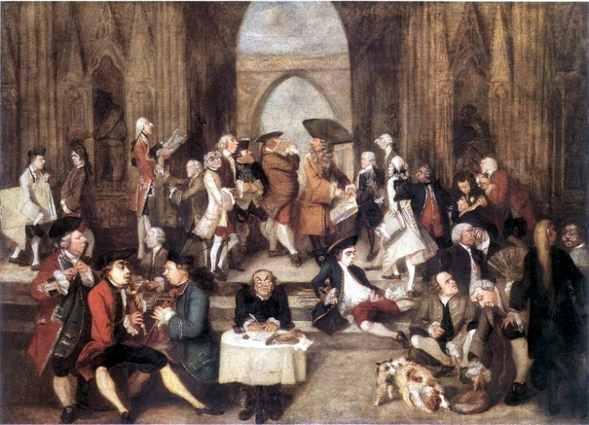
Garve, Einige Beobachtungen über die Kunst zu denken (1796)
Sechs Arten zu denken
systematisch
sokratisch
historisch
widerlegend
commentirend
beobachtend
„Für die eklektische Philosophie spricht ihre Notwendigkeit, Nützlichkeit und Unparteilichkeit; notwendig ist sie angesichts der unendlichen Vielfalt der zu wissenden Dinge, nützlich zur Wahrheitsfindung, unparteiisch und bescheiden, tolerant also, geht sie mit den überlieferten Auffassungen“
(Helmut Holzhey)

Slide 10
Garve, Von der Popularität des Vortrags (1793)
Aber daran ist etwas gelegen, daß jeder Gelehrte sein Feld anbaue, ohne den herabzusetzen, welcher auf eine andre Art, als er, dem Publicum nützlich zu werden sucht. (1063)
Ist es etwa überhaupt nicht möglich, irgend etwas zu erkennen, so lange man nicht jene ersten Gründe entdeckt hat? – So ist das menschliche Geschlecht bis auf diesen Augenblick in einer gänzlichen Unwissenheit gewesen. (1062)
________________________________________________________________________________________
Der gesunde Menschenverstand, der sich so gern am Leitfaden der Etymologien, wenn sie sehr nahe liegen, orientieren mag, dürfte leicht auf die Vermutung geraten können, der Grund des Unverständlichen liege im Unverstand. Nun ist es ganz eigen an mir, daß ich den Unverstand durchaus nicht leiden kann, auch den Unverstand der Unverständigen, noch weniger aber den Unverstand der Verständigen. (…) Ich wollte es einmal recht genau nehmen, wollte die ganze Kette meiner Versuche durchgehn, den oft schlechten Erfolg mit rücksichtsloser Offenheit bekennen, und so den Leser zu einer gleichen Offenheit und Redlichkeit gegen sich selbst allmählich hinleiten; ich wollte beweisen, daß alle Unverständlichkeit relativ, und darstellen, wie unverständlich mir zum Beispiel Garve sei.
Friedrich Schlegel, Über die Unverständlichkeit

Slide 11
Garve, Von der Popularität des Vortrags (1793)
Also: diejenige philosophische Schrift ist gemacht, auf das größre gesittete Publicum zu wirken, die, mit der Vollkommenheit des lehrenden Vortrags, einen natürlich leichten Fluß der Gedanken verbindet; und in deren Schlußreihen so viel Geschichte, oder Poesie eingewebt ist, als zur Aufhellung der abgezognen Begriffe, oder zur Bestätigung der allgemeinen Sätze erfordert wird. (1049)
Gewiß muß man einer Wahrheit schon in hohem Grade mächtig sein, um ohne Gefahr die Form verlassen zu können, in der sie gefunden wurde; ... Wer mir seine Kenntnisse in schulmäßiger Form überliefert, der überzeugt mich zwar, daß er sie richtig faßte und zu behaupten weiß; wer aber zugleich imstande ist, sie in einer schönen Form mitzuteilen, der beweist nicht nur, daß er dazu gemacht ist, sie zu erweitern, er beweist auch, daß er sie in seine Natur aufgenommen und in seinen Handlungen darzustellen fähig ist. Es gibt für die Resultate des Denkens keinen andern Weg zum dem Willen und in das Leben, als durch die selbsttätige Bildungskraft. Nichts, als was in uns selbst schon lebendige Tat ist, kann es außer uns werden.
Schiller, Über die notwendigen Grenzen beim Gebrauch schöner Formen

Slide 12
Kriterienkatalog zur Bestimmung des Grades von Popular-/Schulphilosophie
Gegenstandsbereich
Methode/n
Darstellungsform/en
Akteure
Publikum
Kontext
Die Aufsätze, welche ich Ihnen hier widme, sind klein und unbedeutend, und können höchstens nur insofern einigen Werth haben, als sie etwas Selbstgedachtes enthalten, und Gedanken bey andern veranlassen.
Garve, Vorrede zu Versuche über verschiedene Gegenstände…

Slide 13
Ist Popularphilosophie möglich? – Systematische Vorüberlegungen zum Verhältnis von Popular- und Schulphilosophie
Alleinvertretungsanspruch
Hierarchische Über- bzw. Unterordnung
Komplementarität bzw. Arbeitsteilung
__________________________________________________________________________________
Wenn die Philosophie sprechen könnte, würde sie
unzweifelhaft selbst bekennen, daß sie populär zu sein begehre.
(Johann August Ernesti, De philosophia populari)
Wie schwer ist es nicht, ein Philosoph für die Menschen zu sein, und wie leicht, ein Philosoph für die Welt zu sein.
(Christian Hirschfeld, Vom guten Geschmack in der Philosophie)

Slide 14
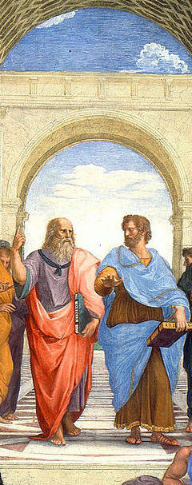
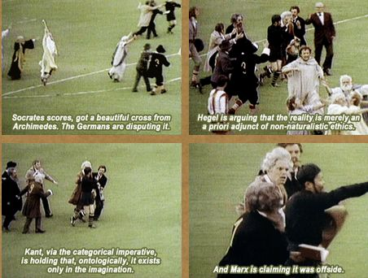
Ist Popularphilosophie notwendig, und wenn ja, wieviele?
Es gilt aber, nach meinem Urtheile, auch von den Werken des Verstandes, was Kant von den Handlungen des Willens behauptet. So wie diese keine wahrhaft sittliche Vollkommenheit haben, wenn sie nicht vom Menschen nach einem Gesetze geschehen, welches seines Vernunft ganz allein ihm selbst vorgeschrieben hat: so haben jene keine wahrhafte intellectuelle Vollkommenheit, wenn der Mensch sie nicht, vermöge seines eignen, völlig unabhängigen Gebrauchs seines Verstandes gefunden hat. Der bloße Gehorsam auch gegen den weisesten Gesetzgeber und den rechtmäßigsten und besten Oberherrn ist, sagt Kant, doch noch keine Tugend: weil im Sittlichen der Mensch durchaus sein eigner Gesetzgeber seyn muß. Eben so ist das bloße Verstehen und Annehmen der richtigsten Begriffe und der bündigsten Beweise noch immer nicht Philosophie: weil dieses Wort die Erzeugnisse eines selbst und allein für sich thätigen Verstandes anzeigt.
Garve, Einige Beobachtungen über die Kunst zu denken
Alle glücklichen Familien gleichen einander, jede unglückliche Familie ist auf ihre eigene Weise unglücklich.
(Lev Tolstoi, Anna Karenina)

Slide 15

Popularphilosophie ist möglich!
(und zwar so viele verschiedene, wie nötig)

